Slide 1
ΚΥΚΛΟΦΟΡΙΚΟ ΣΥΣΤΗΜΑ

Slide 2
ΚΑΡΔΙΑ
ΦΛΕΒΕΣ
ΑΡΤΗΡΙΕΣ

Slide 3
ΤΜΗΜΑΤΑ ΤΗΣ ΚΑΡΔΙΑΣ
ΑΡΙΣΤΕΡΟΣ ΚΟΛΠΟΣ
ΔΕΞΙΟΣ ΚΟΛΠΟΣ
ΒΑΛΒΙΔΕΣ
ΑΡΙΣΤΕΡΗ ΚΟΙΛΙΑ
ΔΕΞΙΑ ΚΟΙΛΙΑ

Slide 4
ΑΡΙΣΤΕΡΟΣ ΚΟΛΠΟΣ
ΔΕΞΙΟΣ ΚΟΛΠΟΣ
ΒΑΛΒΙΔΕΣ
ΔΕΞΙΑ ΚΟΙΛΙΑ
ΑΡΙΣΤΕΡΗ ΚΟΙΛΙΑ

Slide 5
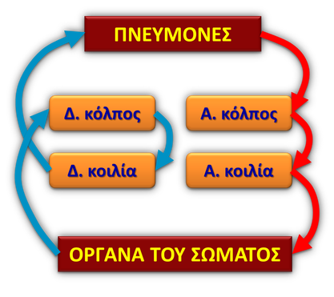
ΜΙΚΡΗ ΚΑΙ ΜΕΓΑΛΗ ΚΥΚΛΟΦΟΡΙΑ
ΤΟΥ ΑΙΜΑΤΟΣ

Slide 6
Με μια ματιά...
• Η καρδιά και το σύνολο των αιμοφόρων αγγείων αποτελούν το κυκλοφορικό μας σύστημα.
• Η καρδιά είναι ένας μυς. Χωρίζεται σε τέσσερα μέρη.
• Η καρδιά είναι μία αντλία χάρη στην οποία το αίμα κυκλοφορεί αδιάκοπα στον οργανισμό.
.

Slide 7
• Την κυκλοφορία του αίματος προς και από τους πνεύμονες την ονομάζουμε μικρή κυκλοφορία, ενώ την κυκλοφορία προς και από όλα τα άλλα όργανα του σώματός μας την ονομάζουμε μεγάλη κυκλοφορία.
• Με τη μεγάλη κυκλοφορία αίμα πλούσιο σε οξυγόνο μεταφέρεται σε όλα τα όργανα του σώματος, ενώ από τα όργανα του σώματος μεταφέρεται αίμα, που περιέχει διοξείδιο του άνθρακα.

Slide 8
• Με τη μικρή κυκλοφορία αίμα που περιέχει διοξείδιο του άνθρακα μεταφέρεται στους πνεύμονες, ενώ από τους πνεύμονες μεταφέρεται αίμα πλούσιο σε οξυγόνο.
• Με το μικροσκόπιο μπορούμε να δούμε τα συστατικά του αίματος. Το πλάσμα που αποτελείται κυρίως από νερό και τα κύτταρα του αίματος, τα ερυθρά, τα λευκά αιμοσφαίρια καθώς και τα αιμοπετάλια.
• Η υγιεινή διατροφή και η σωματική άσκηση συμβάλλουν στην καλή λειτουργία του κυκλοφορικού μας συστήματος.

